Slide 1
一二三四五，
金木水火土。
天地分上下，
日月照今古。

Slide 3
5.对韵歌
震川小学 陈丽娜

Slide 4
5.对韵歌
云对雨，
雪对风。
花对树，
鸟对虫。
山清对水秀，
柳绿对桃红。

Slide 5
云对雨，雪对风。

Slide 6
白云
彩云
乌云

Slide 7
云对雨

Slide 8
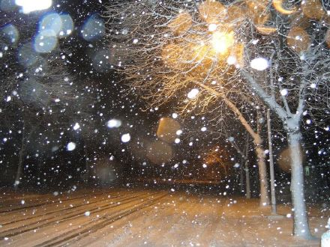
风
雪
雪对风

Slide 9
云对雨，雪对风。

Slide 10
花对树

Slide 11
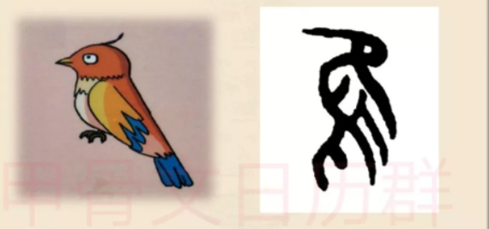
鸟
虫
鸟对虫

Slide 12
花对树，鸟对虫。

Slide 13
云对雨，雪对风。
花对树，鸟对虫。

Slide 14
山

Slide 15
（ ）的柳树,（ ）的桃花。

Slide 16
山清对水秀，
柳绿对桃红。

Slide 17
5.对韵歌
云对雨，
雪对风。
花对树，
鸟对虫。
山清对水秀，
柳绿对桃红。

Slide 18
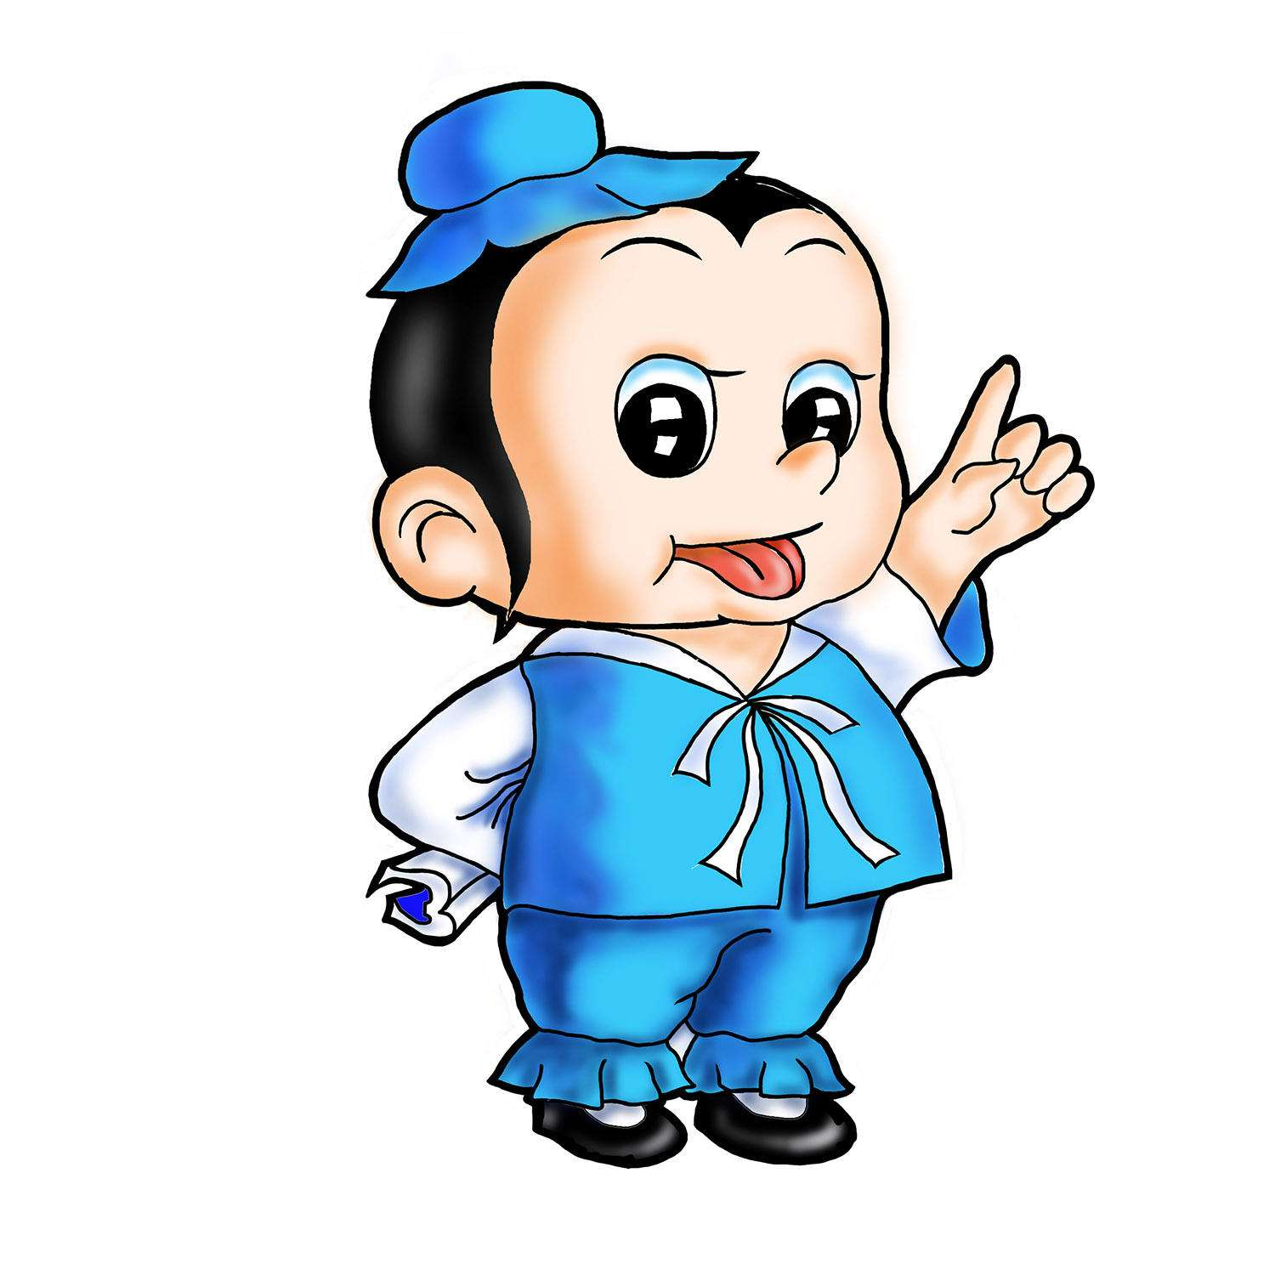
关
闯
大
3
2
1

Slide 19
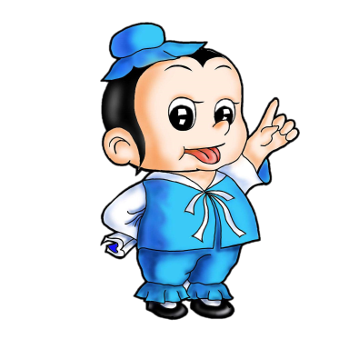
第一关 我会猜
3
2
1

Slide 20
第二关 我会背
3
2
1

Slide 21
第三关 我会写
3
2
1

Slide 22
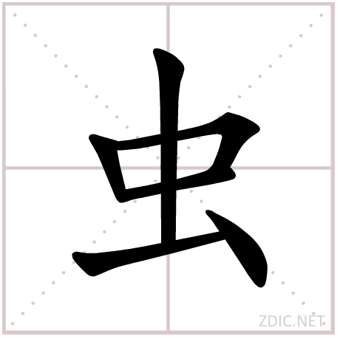
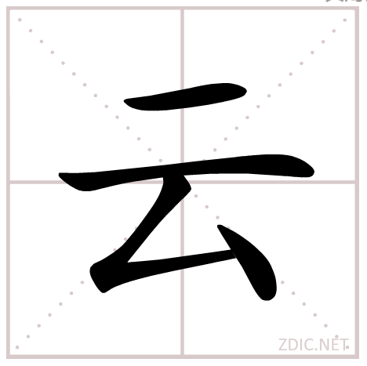

Slide 24
第三关 我会写
3
2
1

Slide 25
领取奖杯
3
2
1

